Slide 1
SISTEM INFORMASI KEPEGAWAIAN
Skenario 5

Slide 2
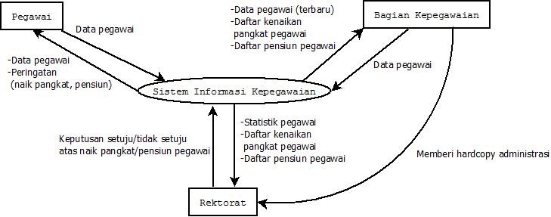
Data Flow Diagram

Slide 3
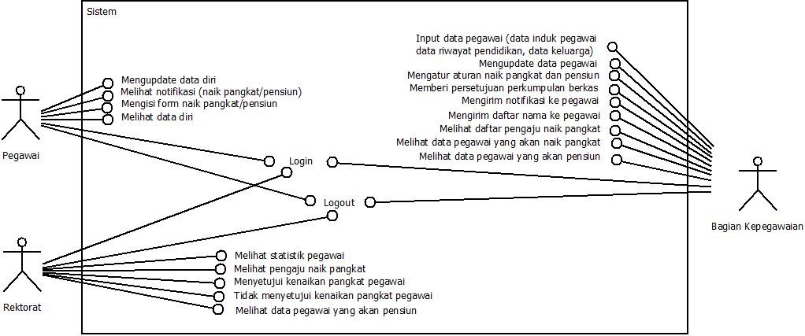
Use Case

Slide 4
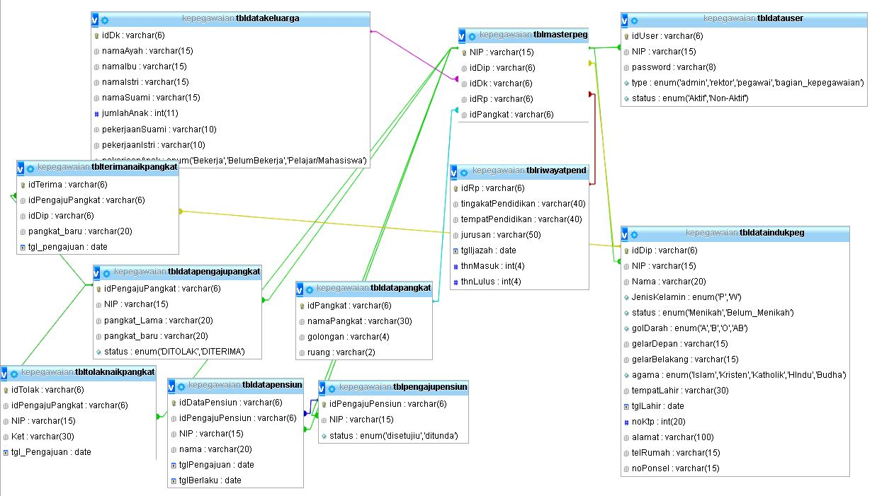
Entity Relation Diagram

Slide 5
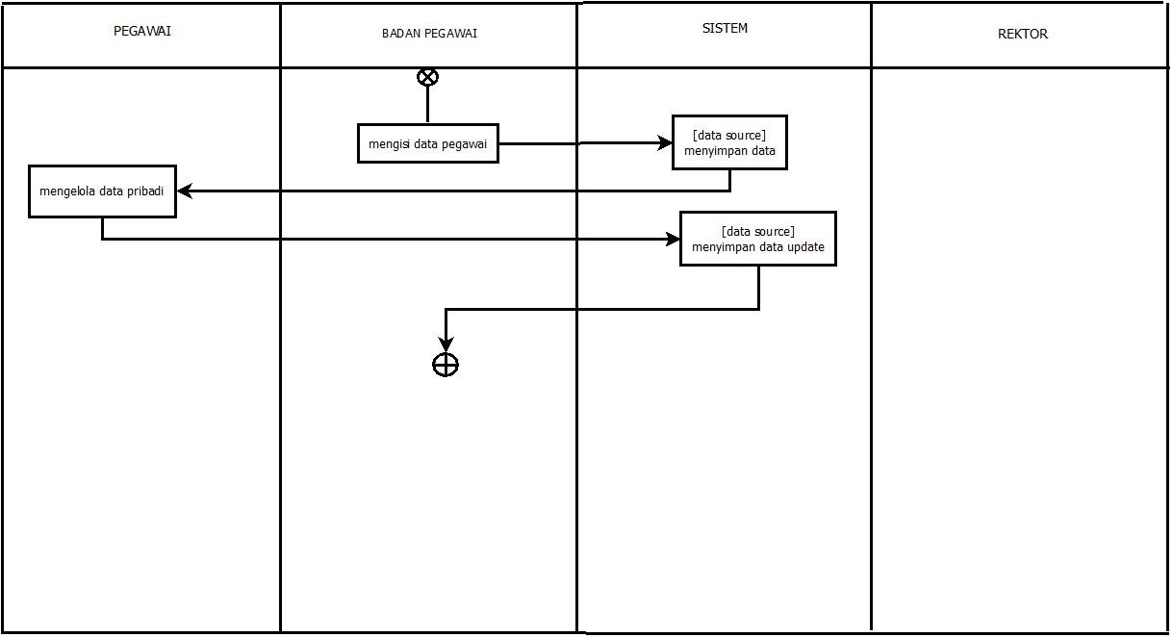
Flow Diagram Pengisian Data Pegawai

Slide 6
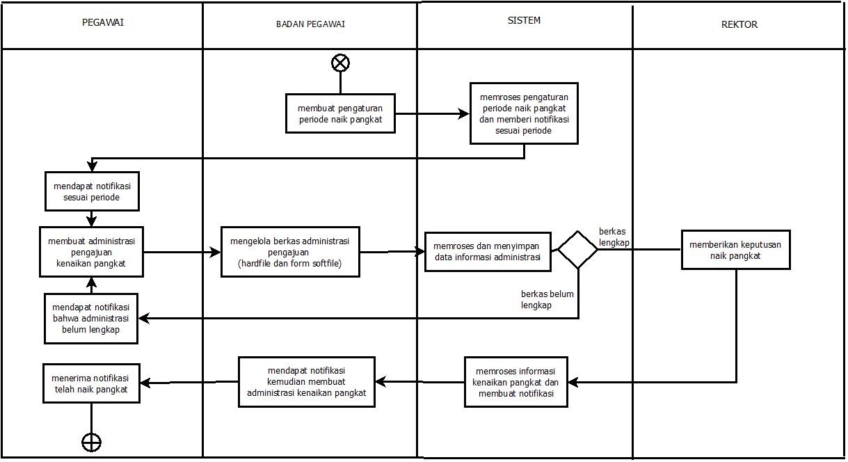
Flow Diagram Naik Pangkat Pegawai

Slide 7
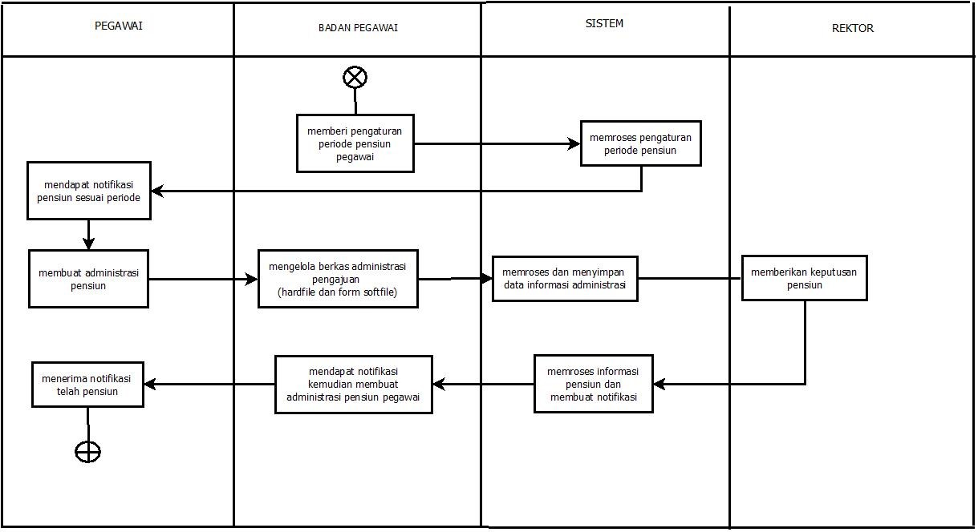
Flow Diagram Pensiun Pegawai

